Slide 1



第5章 图像滤波
卷积
均值滤波
中值滤波
高斯滤波
双边滤波
* 双边滤波算法解析

Slide 2
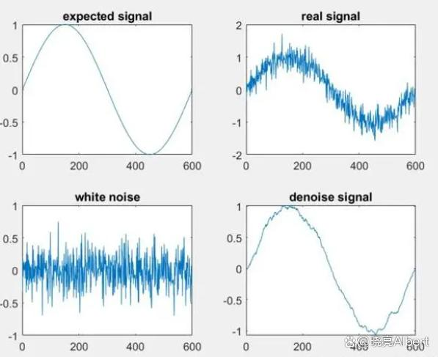
什么叫滤波

Slide 3
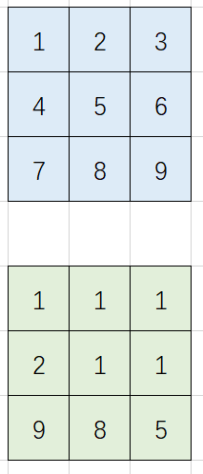
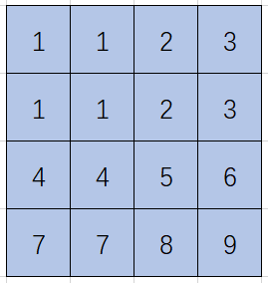
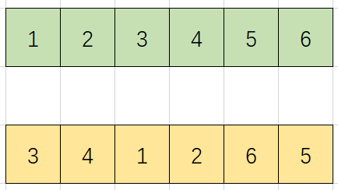
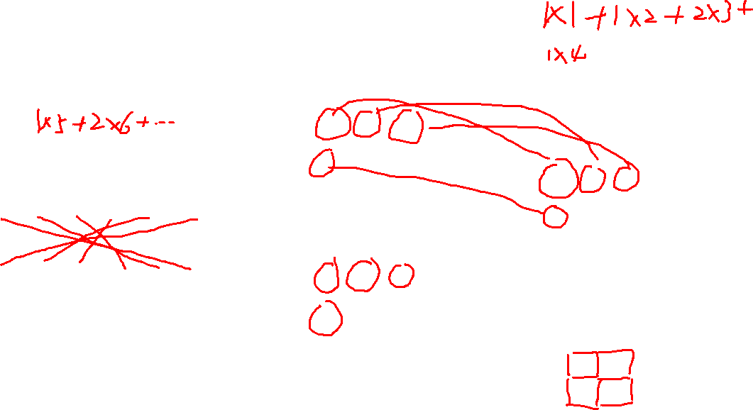
4.1
卷积
A*B=?
A*C=?
x*y=?
A
x
C
y
B
一维卷积
135 | 168
252 | 285
二维卷积
卷积核（kernel），也被称为滤波器、算子
[1]https://www.cnblogs.com/sevenyuan/p/7810755.html
Notes:
A*B=1*1+2*1+3*1+4*2+5*1+6*1+7*9+8*8+9*5

Slide 4
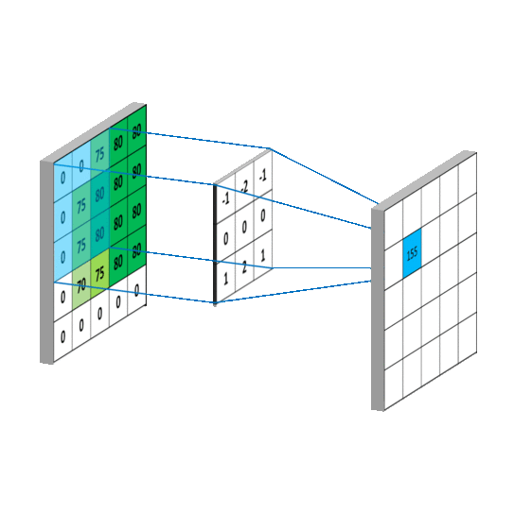
4.1
卷积
一维卷积
二维卷积
卷积核（kernel），也被称为滤波器、算子
[1]https://www.cnblogs.com/sevenyuan/p/7810755.html

Slide 5
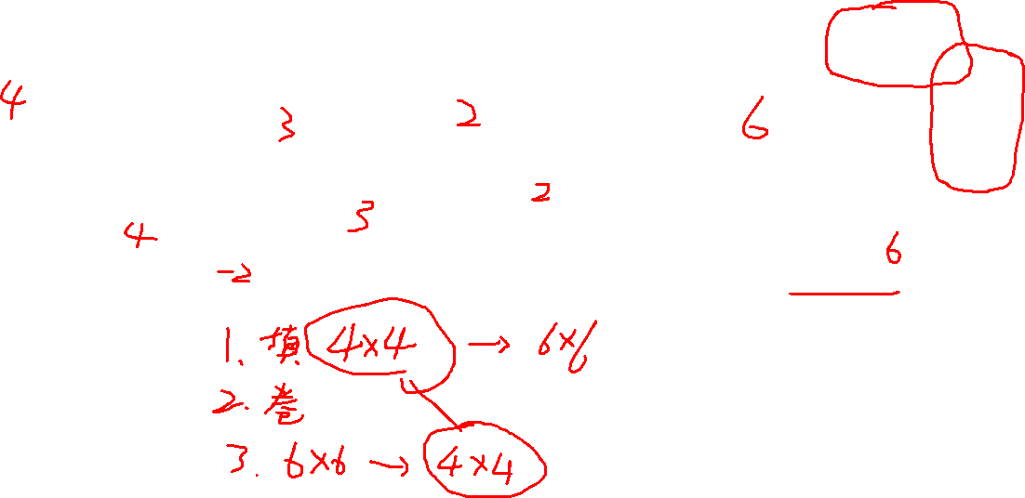
4.1
卷积
卷积的边界处理
1 | 1 | 1 | 2 | 3 | 3
1 | 1 | 1 | 2 | 3 | 3
1 | 1 | 1 | 2 | 3 | 3
4 | 4 | 4 | 5 | 6 | 6
7 | 7 | 7 | 8 | 9 | 9
7 | 7 | 7 | 8 | 9 | 9
135 | 168
252 | 285
*
=
4*4 → 2*2
6*6 → 4*4
边缘填充（padding）

Slide 6
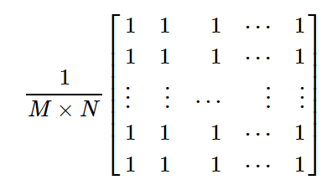
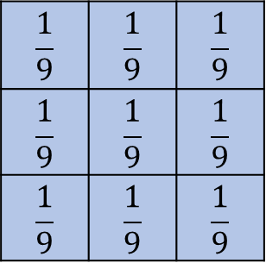
4.2 均值滤波
$$\frac{1}{9}$$ | $$\frac{1}{9}$$ | $$\frac{1}{9}$$
$$\frac{1}{9}$$ | $$\frac{1}{9}$$ | $$\frac{1}{9}$$
$$\frac{1}{9}$$ | $$\frac{1}{9}$$ | $$\frac{1}{9}$$
均值卷积核
3*3的均值卷积核

Slide 7



4.2 均值滤波
高斯噪声
椒盐噪声
原图
噪声图
滤波后的结果

Slide 8
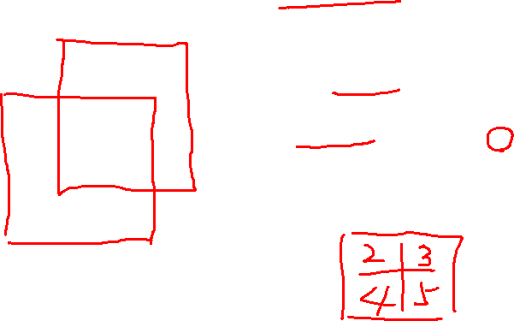
4.3 中值滤波
指定邻域，取中值。中值就是中位数
例如取3*3的卷积核，
则邻域内的数字有1,1,2,1,1,2,4,5,6
按顺序排列：1,1,1,1,2,2,4,5,6
可知中位数是2

Slide 9


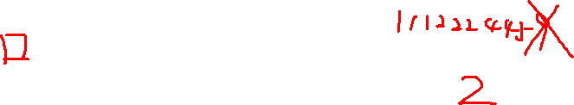
4.3 中值滤波
高斯噪声
椒盐噪声
原图
噪声图
滤波后的结果

Slide 10
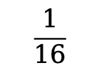
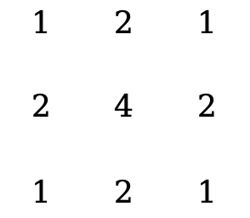
4.4 高斯滤波
均值滤波
其邻域内每个像素的权重是相等的
高斯滤波
将中心点的权重值加大，远离中心点的权重值减小，在此基础上计算邻域内各个像素值不同权重的和
$$1$$ | $$2$$ | $$1$$
$$2$$ | $$4$$ | $$2$$
$$1$$ | $$2$$ | $$1$$
$$\frac{1}{16}$$
均值卷积核
高斯卷积核
https://blog.csdn.net/a435262767/article/details/107115249

Slide 11
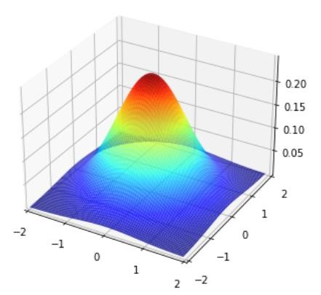
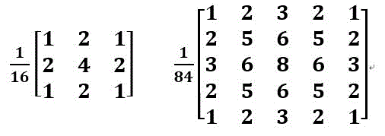
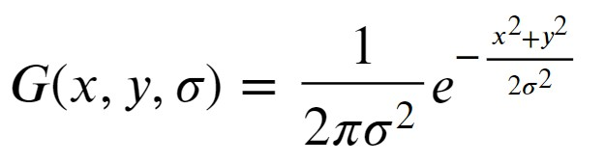
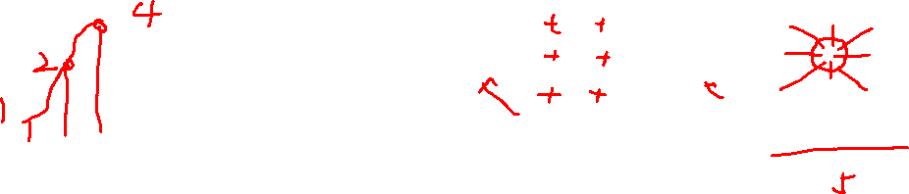
4.4 高斯滤波
高斯核[1]
[1]https://www.cnblogs.com/kensporger/p/11628050.html

Slide 12
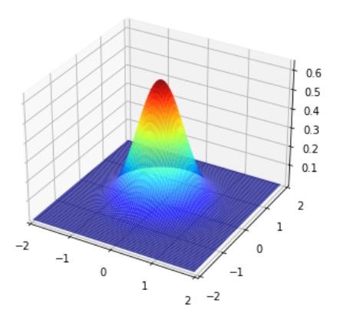
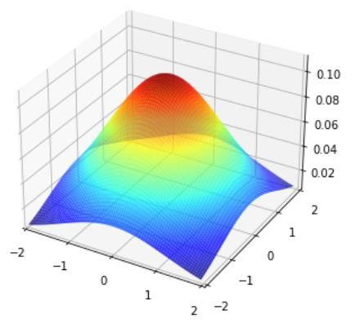
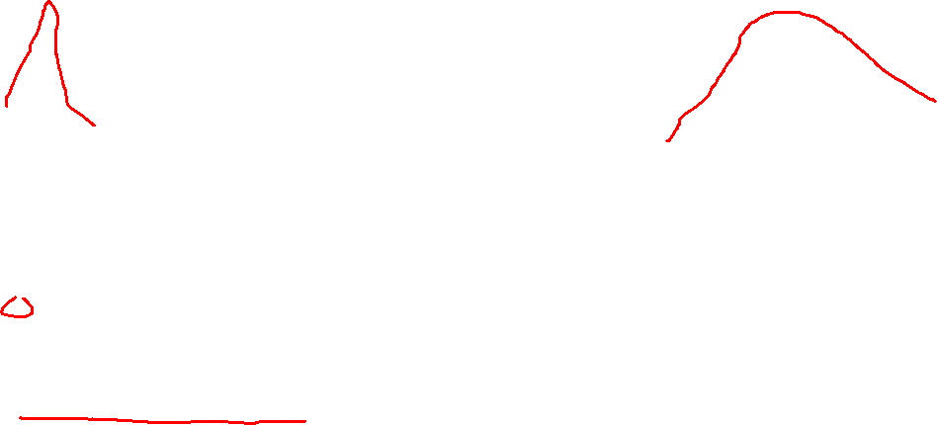
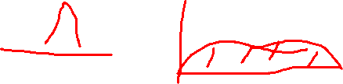
4.4 高斯滤波
方差
𝜎 = 0.5
𝜎 = 0.8
𝜎 = 1.2
• σ 的选择应根据图像噪声程度和应用需求确定：
轻微噪声：σ = 1.0；
强噪声或需更平滑：σ = 3.0 或更高。

Slide 13


4.4 高斯滤波
高斯噪声
椒盐噪声
原图
噪声图
滤波后的结果
[1]https://www.cnblogs.com/kensporger/p/11628050.html

Slide 14
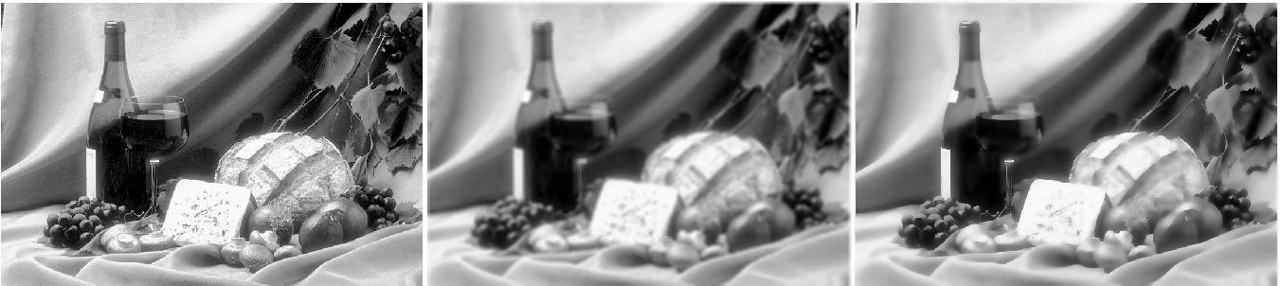
双边滤波
4.5
原图
高斯模糊
双边模糊
高斯模糊后，瓶子的边缘也变得模糊。那什么方法可以让瓶子的边缘保持清晰？
双边滤波：保留边缘等高频信息，平滑颜色（灰度）相近的地方。

Slide 15
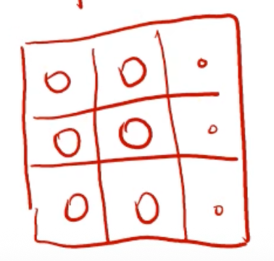
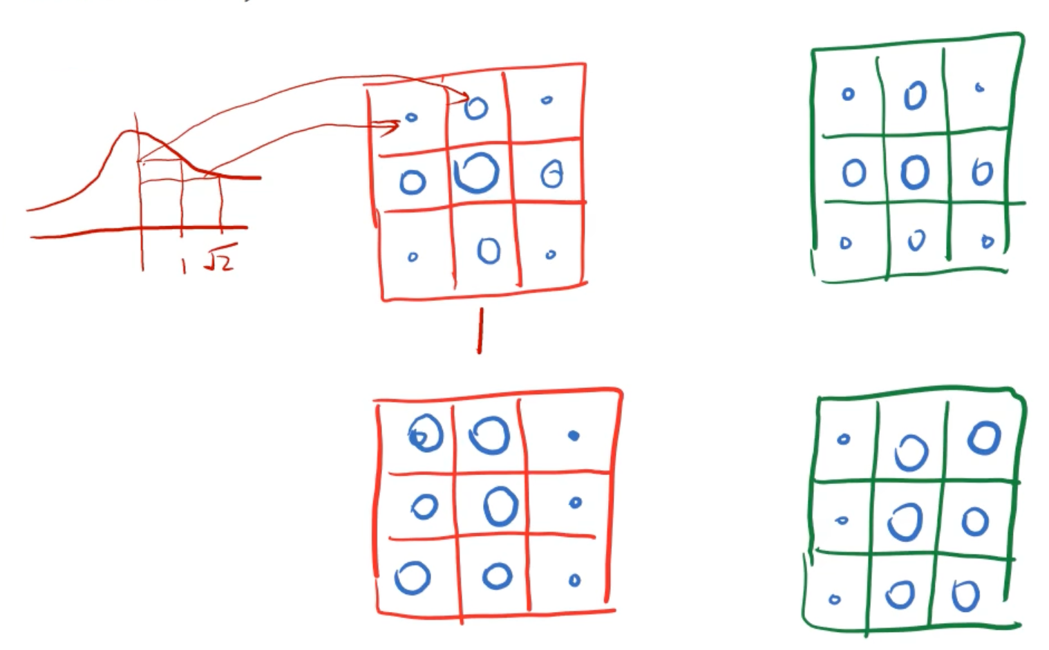
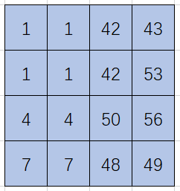

双边滤波
4.5
不断计算卷积核：
1.距离越远，加权值越小；
2.颜色差异越大，加权值越小。
距离
颜色
差异

Slide 16
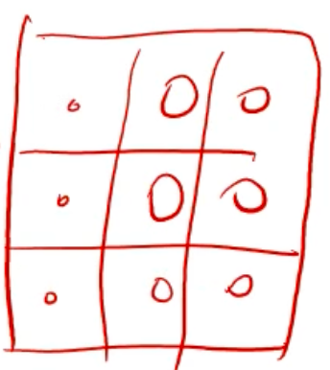
双边滤波
4.5
不断计算卷积核：
1.距离越远，加权值越小；
2.颜色差异越大，加权值越小。
距离
颜色
差异

Slide 17
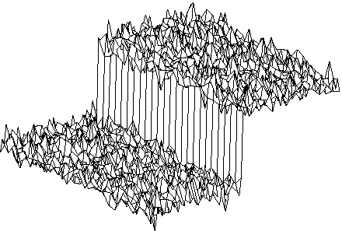
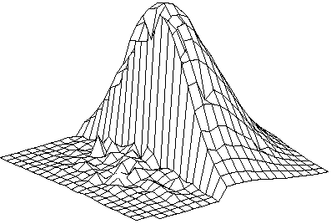
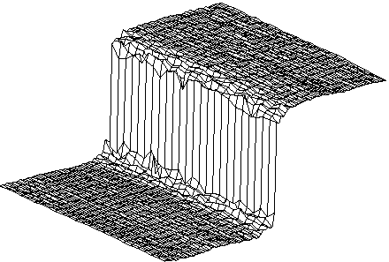
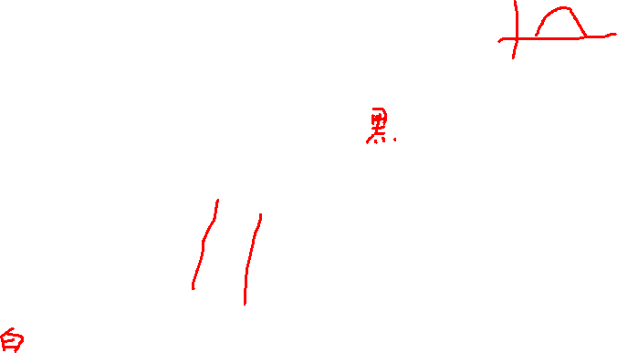
双边滤波[1]
4.5
保留边缘等高频信息，平滑颜色（灰度）相近的地方。
③
②
①
原图
①
②
③
卷积核(23x23)
双边模糊后[1]
[1]http://homepages.inf.ed.ac.uk/rbf/CVonline/LOCAL_COPIES/MANDUCHI1/Bilateral_Filtering.html

Slide 18
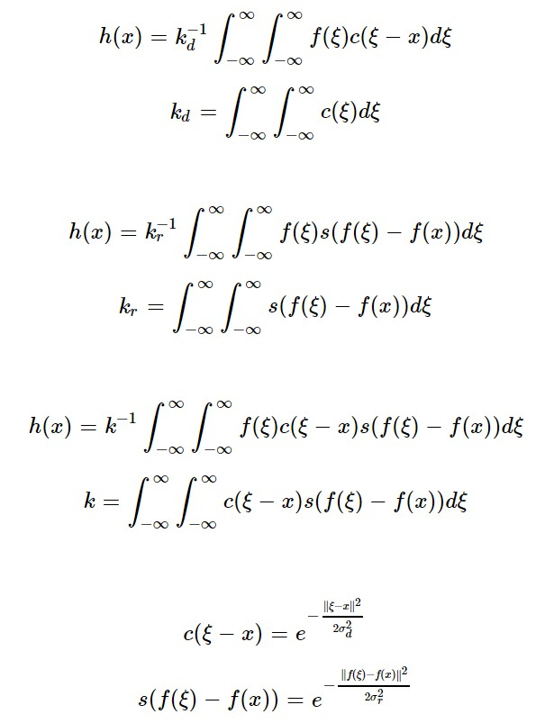
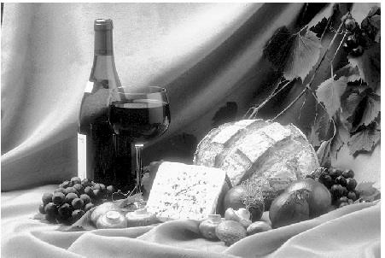
4.6*
双边滤波算法解析
[1]http://homepages.inf.ed.ac.uk/rbf/CVonline/LOCAL_COPIES/MANDUCHI1/Bilateral_Filtering.html

Slide 19
4.6*
双边滤波算法解析
[1]http://homepages.inf.ed.ac.uk/rbf/CVonline/LOCAL_COPIES/MANDUCHI1/Bilateral_Filtering.html

Slide 20
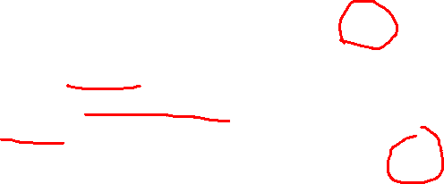
总结
1. 高斯滤波（Gaussian Filter）
特点： 基于线性平滑，使用高斯核进行加权平均。
优点： 良好的噪声去除效果。
缺点： 可能模糊图像细节。
应用场景： 图像去噪、平滑处理。
2. 中值滤波（Median Filter）
特点： 非线性滤波，使用邻域内像素的中值替代当前像素。
优点： 有效去除脉冲噪声，保持图像边缘。
缺点： 对高斯噪声去除效果较差。
应用场景： 椒盐噪声去除。
3. 双边滤波（Bilateral Filter）
特点： 考虑空间域和像素值域的信息，保持边缘和细节。
优点： 去噪的同时保留图像细节。
缺点： 计算复杂度较高。
应用场景： 图像增强、去雾处理。

